Slide 1
Программные разработки на базе АБИС ИРБИС в БИК СФУ
Красноярский Ирбис-клуб «САБ ИРБИС: опыт работы и перспективы развития»
Николаева Л.Г., начальник отдела АБИС
ресурсного центра БИК СФУ

Slide 2
АБИС ИРБИС в БИК СФУ:
1) Обеспечение автоматизации внутренних технологических библиотечных процессов средствами ИРБИС.
2) Основа для сбора, хранения, обработки, индексирования и поставки во внешние системы единообразно представленной информации (о библиотечных ресурсах, учебном процессе, пользователях) через шлюзы, конверторы.

Slide 3
АБИС ИРБИС в БИК СФУ:
АСУ ВУЗа
Сервисы web-сайта БИК
ИС «Книгообеспеченность»
…
МАРС
АИС ИПАС
АБИС ИРБИС
EDS

Slide 4
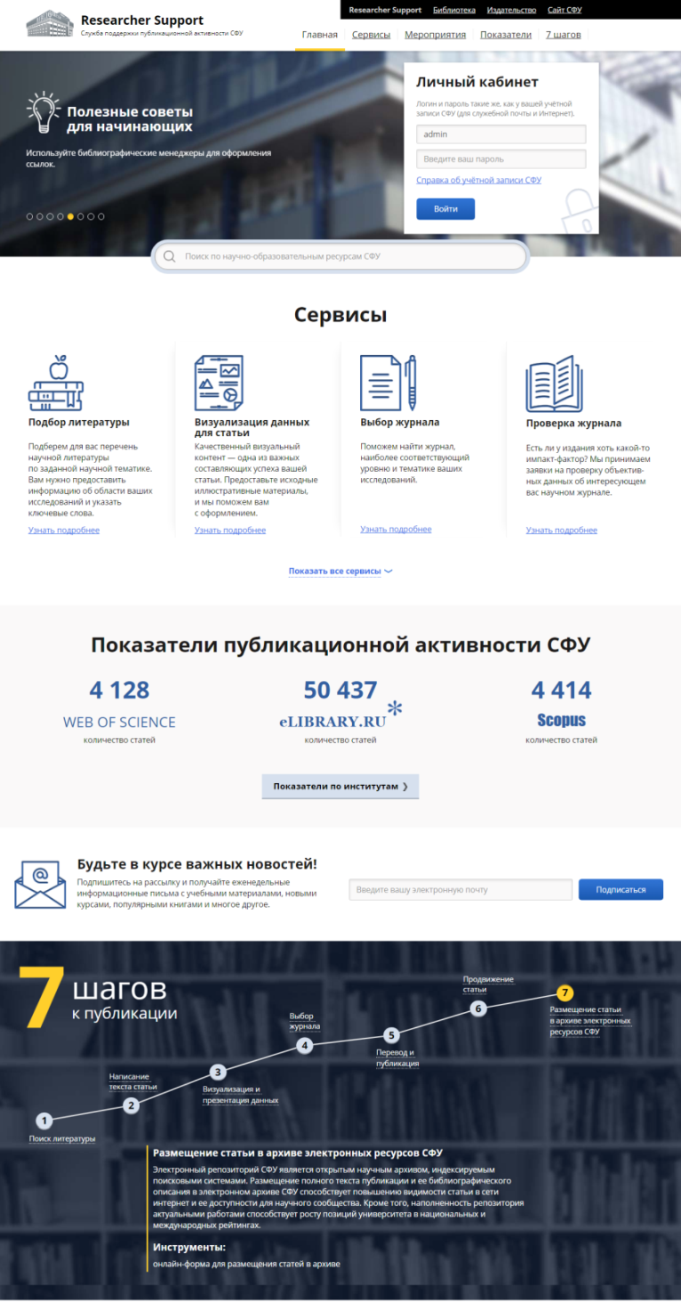
Сайт службы поддержки публикационной активности scholar.sfu-kras.ru

Slide 5
СБОР/ОБРАБОТКА информации для СППА:
БД TR – ТРУДЫ СОТРУДНИКОВ СФУ
52695 научных статей и др.
SCOPUS
WoS
ELibrary
Подсистема автоматического установления связей
с унифицированными записями
в ATHRA и управления ими
БД ATHRA – АВТОРИТЕТНЫЙ ФАЙЛ ИНДИВИДУАЛЬНЫХ АВТОРОВ (ПРОФИЛИ)
10983 авторов СФУ х2 (rus, eng)
АИС ИПАС
БД STAFF – СОТРУДНИКИ СФУ
АСУ ВУЗа

Slide 6
СБОР/ОБРАБОТКА информации для СППА:
БД TR – ТРУДЫ СОТРУДНИКОВ СФУ
БД ATHRA – АВТОРИТЕТНЫЙ ФАЙЛ ИНДИВИДУАЛЬНЫХ АВТОРОВ (ПРОФИЛИ)
10983 авторов СФУ х2 (rus, eng)
rus
eng

Slide 7
СБОР/ОБРАБОТКА информации для СППА:

Slide 8
АИС ИПАС (Издательство) publishing.sfu-kras.ru
АБИС ИРБИС
АИС ИПАС
Назначение АИС - автоматизация процессов издательской деятельности БИК СФУ.
Реализованный в АИС функционал обеспечивает регистрацию поступающих от авторов рукописей, сопровождение и контроль всех технологических этапов до выхода произведения автора в печатном или электронном варианте.

Slide 9
Взаимодействие АИС ИПАС и Ирбис:

Slide 10
Взаимодействие АИС ИПАС и Ирбис:
БД ATHRA – АВТОРИТЕТНЫЙ ФАЙЛ ИНДИВИДУАЛЬНЫХ АВТОРОВ

Slide 11
Интеграция АИС ИПАС и ЛК на сайте БИК:

Slide 12
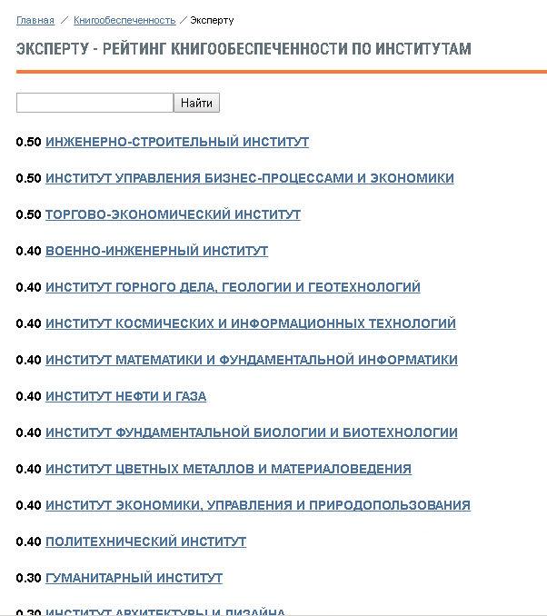
ИС «Книгообеспеченность» на сайте БИК:

Slide 13
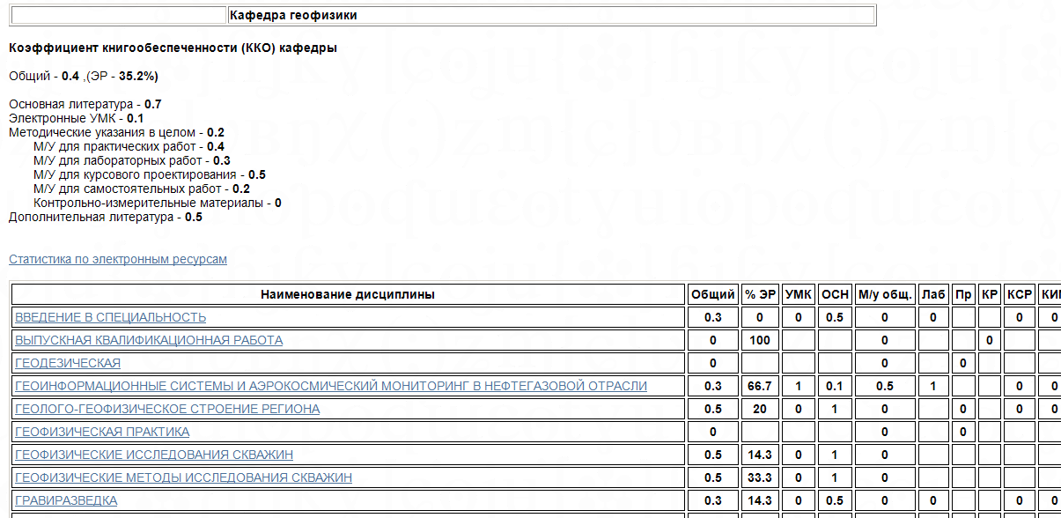
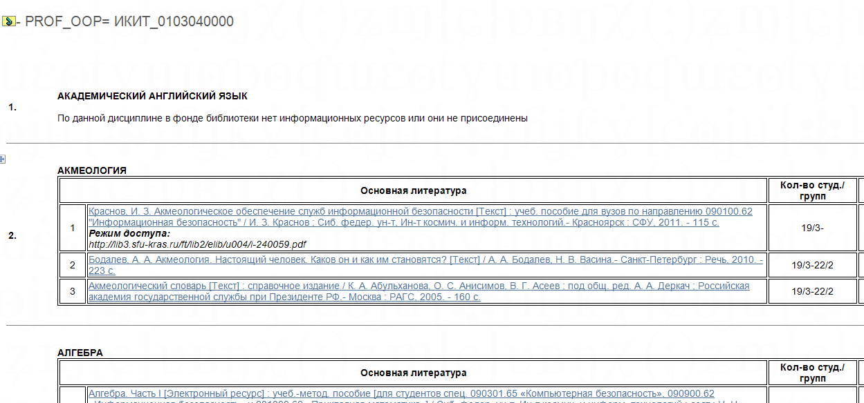
ИС «Книгообеспеченность»: выходные формы для списков литературы по дисциплинам и статистике

Slide 14
Сбор данных для ИС «Книгообеспеченность»
WEB-интерфейс ИС на сайте БИК СФУ
ВНЕШНЯЯ ПРОГРАММА ОБРАБОТКИ ДАННЫХ
ЭБС Лань, Инфра-М и др.
ИРБИС
БД ЭК
БД VUZ
БД VUZ, RDR
АСУ ВУЗа

Slide 15
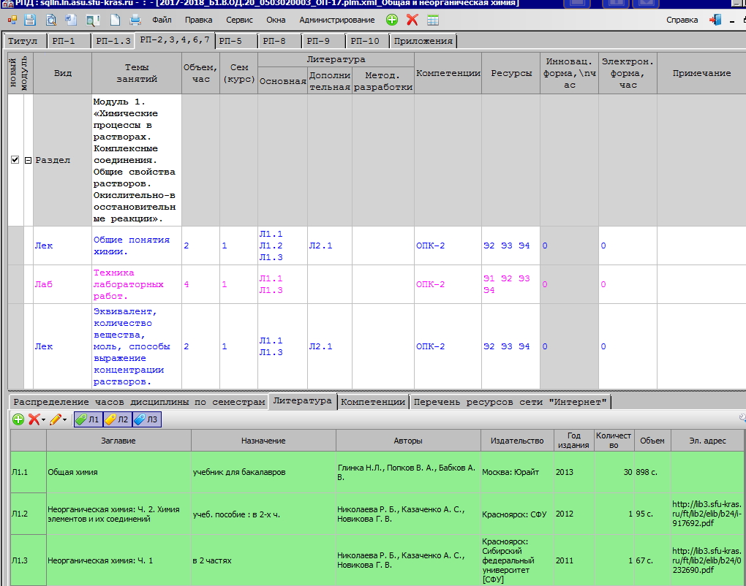
Обмен данными с АСУ ВУЗа: подсистема РПД
Для подсистемы «Рабочие программы дисциплин» АСУ ВУЗа производится выгрузка основных БД ЭК и БД LANY (электронные библиотечные системы «Лань», «Инфра-М» и др.)

Slide 16
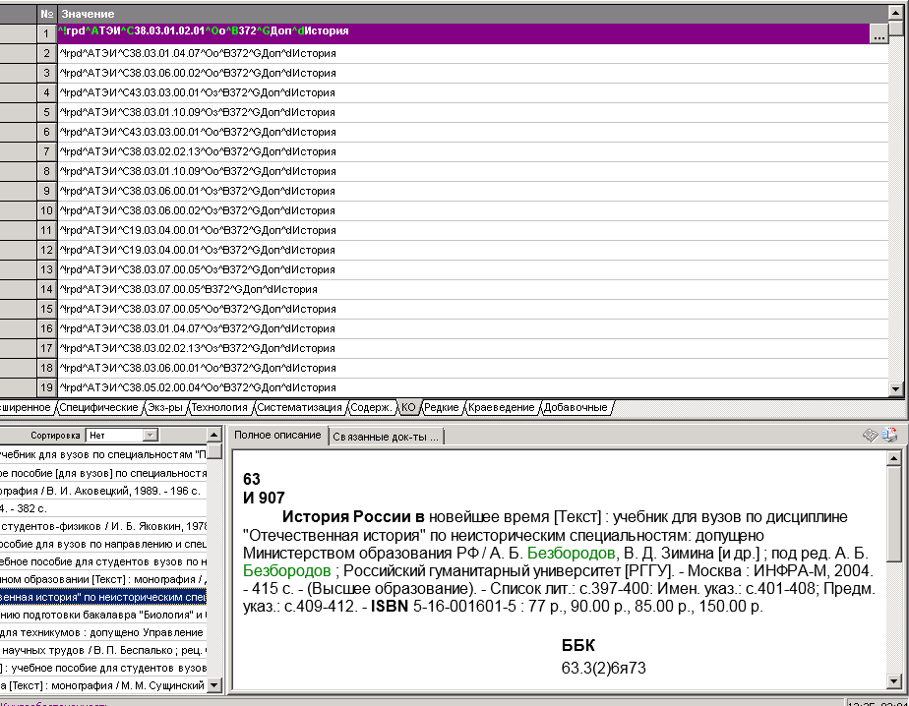
Обмен данными с АСУ ВУЗа: подсистема РПД
Из подсистемы «Рабочие программы дисциплин» через шлюз осуществляется получение записей об изданиях, связанных с РПД (ок. 385 тыс. связок с учебным процессом) и загрузка в БД ЭК.

Slide 17
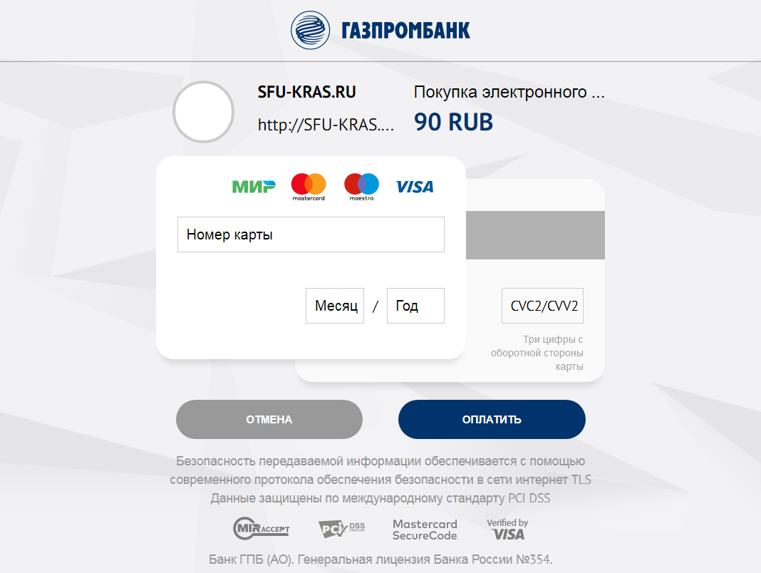
Web-сервисы на сайте БИК СФУ: онлайн-продажа доступа к изданиям СФУ из ЭК
1. При клике на текст (вне сети) открывается форма входа и ссылка на покупку
2. На сайте СФУ заполняем форму о плательщике
3. Оплачиваем на сайте Газпромбанка.
4. Получает ссылку на полный текст и логин с паролем

Slide 18
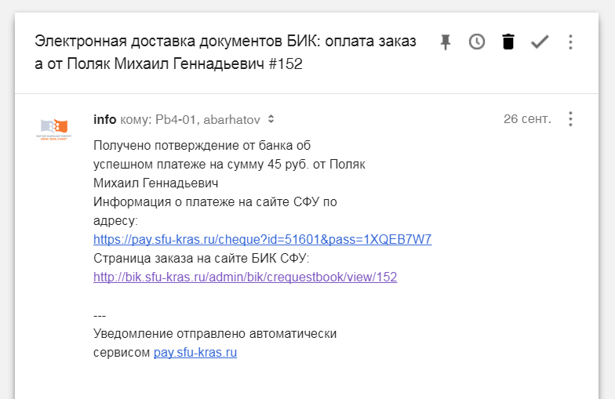
Web-сервисы на сайте БИК СФУ: межбиблиотечный абонемент на сайте БИК СФУ
Онлайн-оплата заказа по ЭДД и МБА
3. Оплачиваем на сайте Газпромбанка.

Slide 19
Web-сервисы на сайте БИК СФУ: электронная доставка документов из БД «Периодика»
Формирование запроса из электронного каталога, в т.ч. с учетом данных пользователя из ЛК:

Slide 20
Web-сервисы на сайте БИК СФУ: Сервис уведомлений пользователей по e-mail
На основе БД MSSG (проверка и отправка новых 1 раз в час)

Slide 21
Статистический учет: доступ к ЭБ (БД Читатели):
WEB-интерфейс ЭК на сайте БИК СФУ
Учет авторизованных запросов на скачивание литературы в персональных ЭЧФ в БД RDR.
Учет анонимных запросов на скачивание литературы в специального типа ЭЧФ категории «AUTOSYSTEM» в RDR.
БД «АРХИВ» RDRARCH для хранения сведений, удаляемых из рабочей БД.
EDS
ВНЕШНЯЯ ПРОГРАММА учета доступа к ЭБ
ИРБИС
БД RDR
БД RDRARCH

Slide 22
Статистический учет: кноговыдача и доступ к ЭБ (профиль посетителя, карта посетителей по дням)
Учет посетителей (за месяц/период):
FormVis_Date_Inst = Количество в день посетителей по институтам (всех, отдельно реальных и виртуальных)
FormVis_Date_Place = Количество в день посетителей отделов обслуживания
FormVis_Place_Inst = Количество уникальных посетителей отделов обслуживания по институтам (за период)
Учет книговыдачи (за месяц/период):
FormPret_Date_Inst_(SL) = Книговыдача в день по институтам
FormPret_Date_Inst_(EC) = Скачивание электронных книг (из ЭК) в день по институтам
FormPret_Date_Place = Книговыдача в день по отделам обслуживания
FormPret_Place_Inst = Книговыдача в отделах обслуживания НБ по институтам (за период)

Slide 23
Статистический учет: кноговыдача и доступ к ЭБ

Slide 24
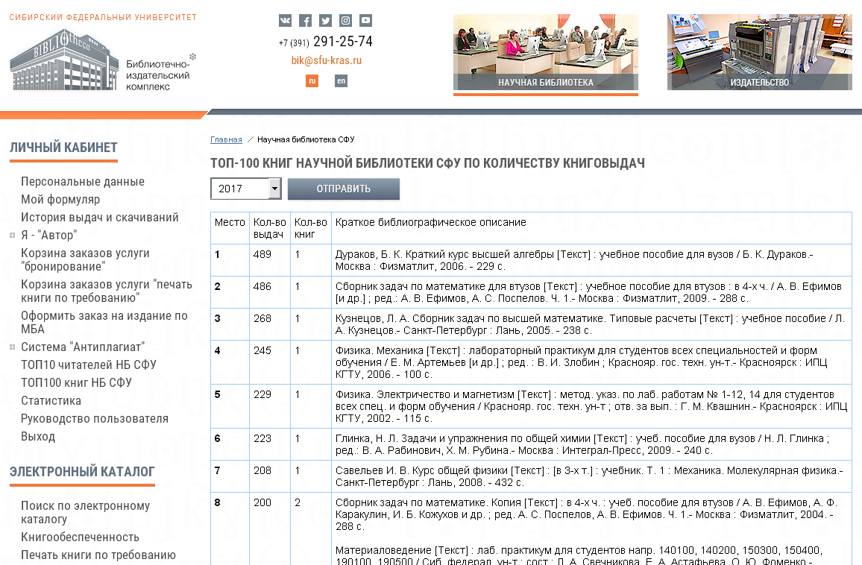
Статистический учет: кноговыдача и доступ к ЭБ

Slide 25
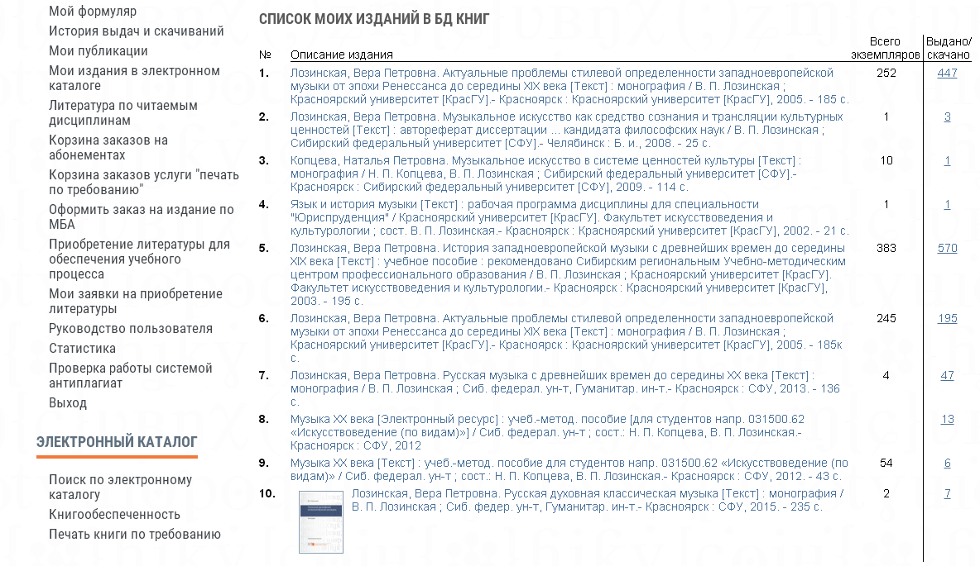
Статистический учет: кноговыдача и доступ к ЭБ

Slide 26
Статистический учет: кноговыдача и доступ к ЭБ
Рейтинг книги: 75.5 (всего 157)
Рейтинг книги: 13 (всего 26)
Рейтинг книги: 1 (всего 2)

Slide 27
Статистический учет: сервис бронирования

Slide 28
Статистический учет: массовые мероприятия
Формы выдачи статистики (по мероприятиям и посетителям)

Slide 29
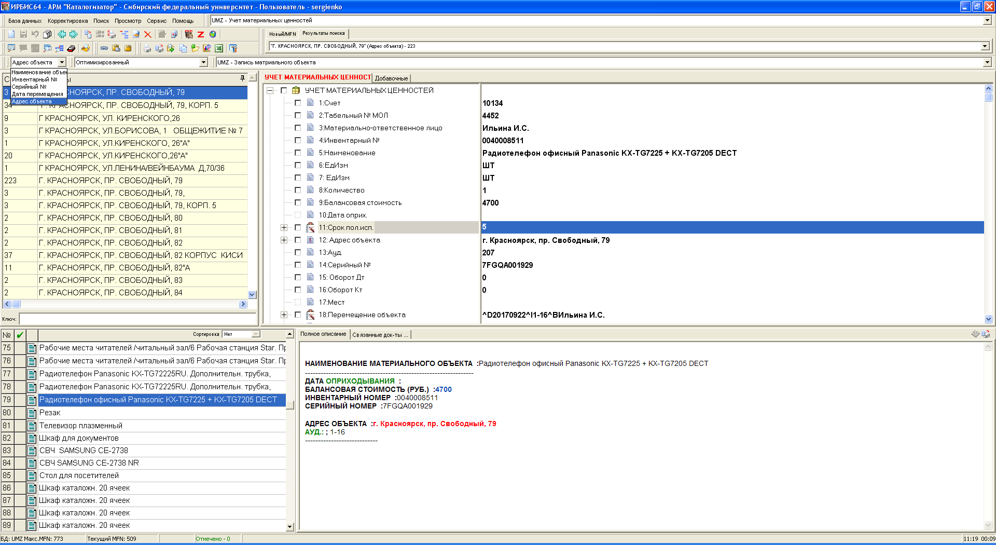
БД учета материальных ценностей (UMZ)
БД создана для учета материальных ценностей в БИК СФУ: стоимость, количество, местонахождение, перемещения; проведения анализа данных и формирования выходных форм для бухгалтерии.

Slide 30
СПАСИБО ЗА ВНИМАНИЕ

